Slide 1
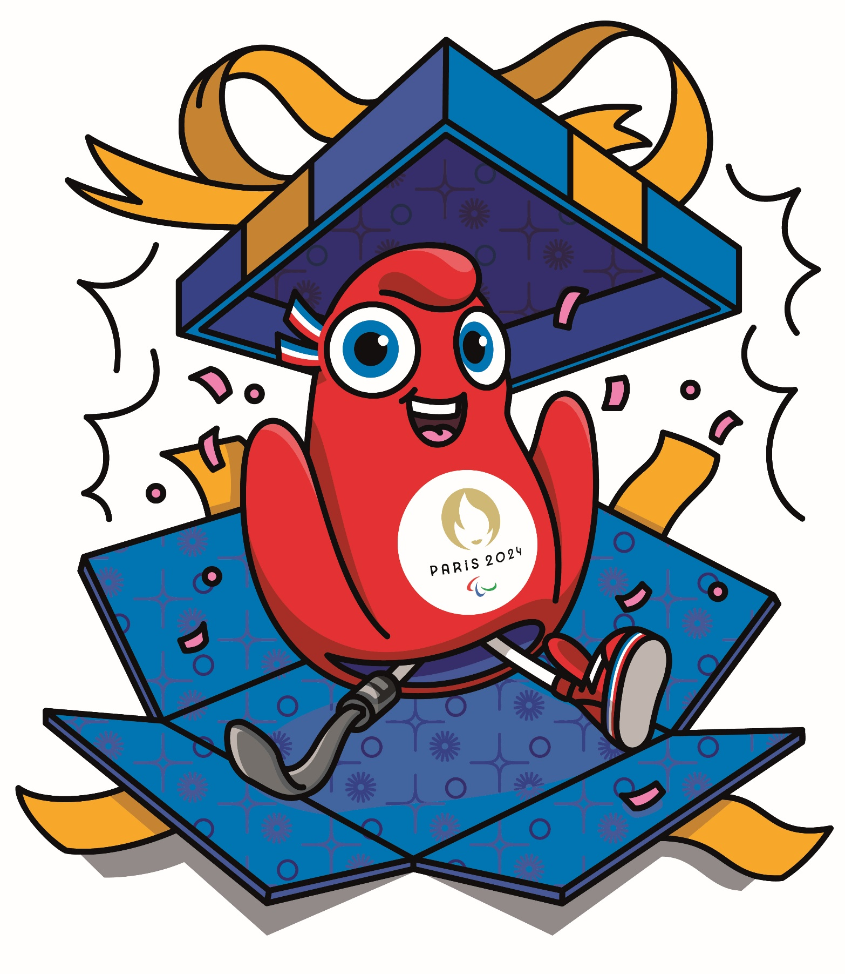
HANDISPORT

Slide 2
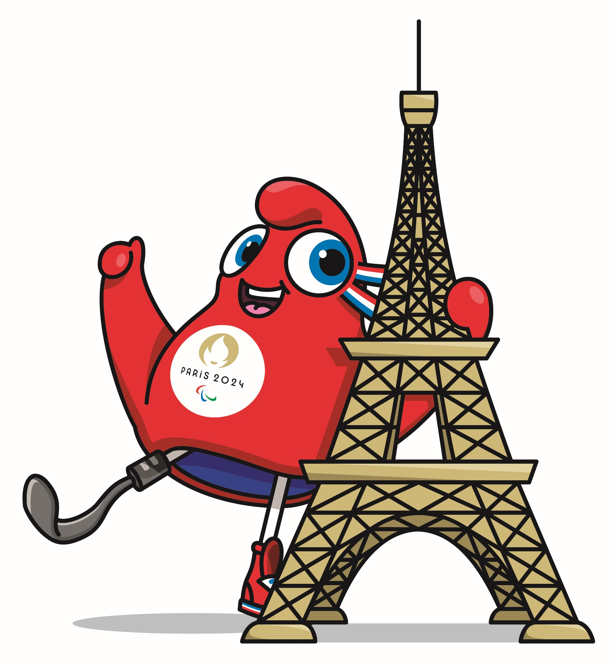
PRESENTATION DU HANDISPORT

Slide 3
Mr Ludwig Guttmann, médecin neurologue de l'hôpital de Stoke Mandeville dans le comté de Buckinghamshire près de Londres, eut l'idée d'organiser dès 1948 sur le terrain de l’hôpital les premiers « Jeux mondiaux des chaises-roulantes et des amputés ». Ils étaient destinés à réhabiliter par la pratique physique des victimes et anciens combattants de la Seconde Guerre mondiale devenus paraplégiques. Deux équipes d’anciens combattants ont alors participé à une unique épreuve, le tir à l’arc.
Les 9e jeux de Stoke-Mandeville eurent lieu à Rome en 1960 une semaine après les Jeux olympiques d'été de 1960, et l'on considère qu'il s'agit des premiers Jeux paralympiques. Les premiers Jeux paralympiques d'hiver eurent lieu à Örnsköldsvik en Suède en 1976.
Depuis les Jeux paralympiques d’été de Séoul en 1988, les Jeux olympiques et les Jeux paralympiques sont organisés dans la même ville et sont organisés après les jeux olympiques. En 1989, le Comité international paralympique regroupe toutes les structures de sport pour sportifs handicapés.

Slide 4
L'histoire du handisport en France commence en 1954 avec la création de l’Association des mutilés de France.
Cette association deviendra la Fédération sportive des handicapés physiques de France,
puis en 1977 la Fédération française handisport (FFH).
En 1983, elle est reconnue d’utilité publique.
La Fédération française handisport compte plus de 35 000 pratiquants et près de 700 clubs dans 45 sports.
En France, c'est la FFSA (Fédération française du sport adapté) qui régit la pratique d'activités physiques et sportives pour les personnes ayant un handicap mental, et cela dans diverses divisions, permettant ainsi à chacun de s'exprimer selon ses capacités.

Slide 5
Les sports paralympiques sont les sports présents aux Jeux paralympiques d'été et d'hiver. Certaines sont des disciplines courantes (cyclisme, équitation, judo ...) dont les règles sont adaptées pour le handisport. Ces adaptations peuvent être importantes ; ainsi, le rugby-fauteuil ressemble assez peu au rugby des athlètes valides. D'autres sont des disciplines de nature exclusivement paralympique : le boccia, le goalball.
La nature et la gravité du handicap varient selon les athlètes. Ainsi, les épreuves des athlètes handicapés moteurs sont distinctes de celles des athlètes aveugles ou malvoyants, par exemple. Et au sein de ces ensembles, les athlètes sont catégorisés selon le degré de leur handicap, afin de concourir contre des adversaires ayant un handicap le plus similaire possible. La classification évolue régulièrement.
Les catégories générales sont les suivantes :
- amputation (pour les athlètes dénués d'au moins un joint majeur dans un membre) ;
- infirmité motrice cérébrale ;
- handicap mental ;
- handicap visuel ;
- « les autres », tout handicap moteur n'étant pas intégrable aux autres catégories, notamment le nanisme ;
- athlètes en fauteuil roulant.

Slide 6
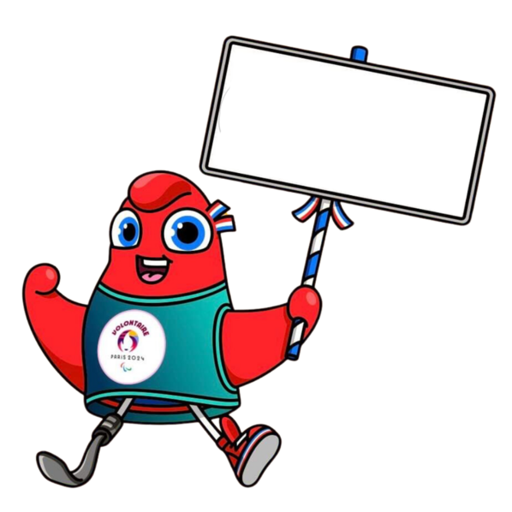
SPORTS PARALYMPIQUES

Slide 7
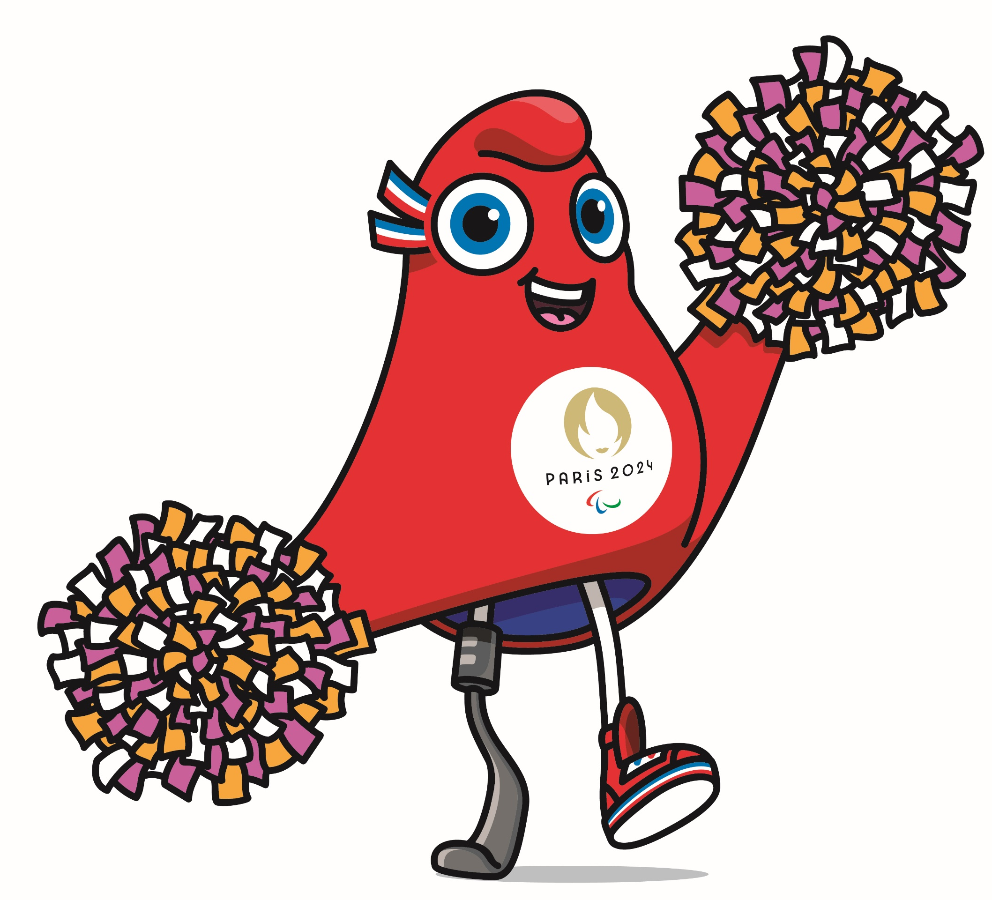
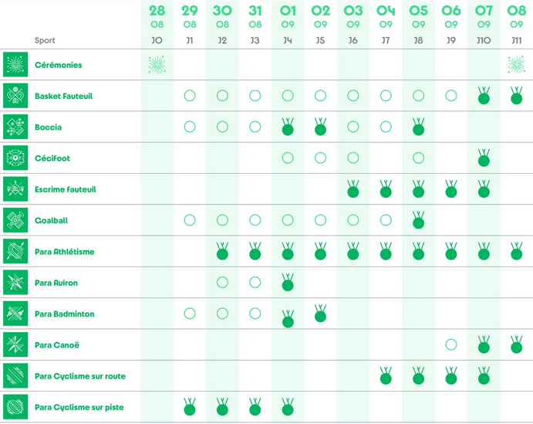
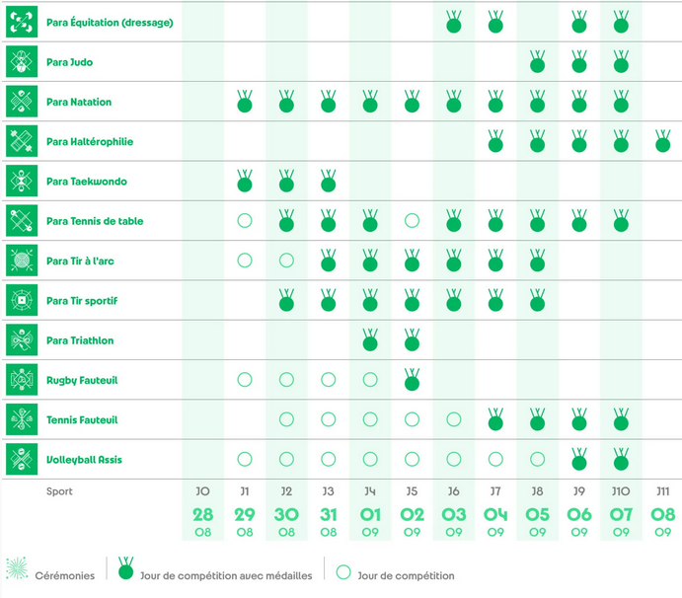
JEUX PARALYMPIQUES PARIS 2024
Du 28 Août au 8 Septembre :
11 jours de compétitions de 22 sports ( 23 disciplines ) pour 549 épreuves réparties sur 269 sessions
Développé Couché

Slide 8
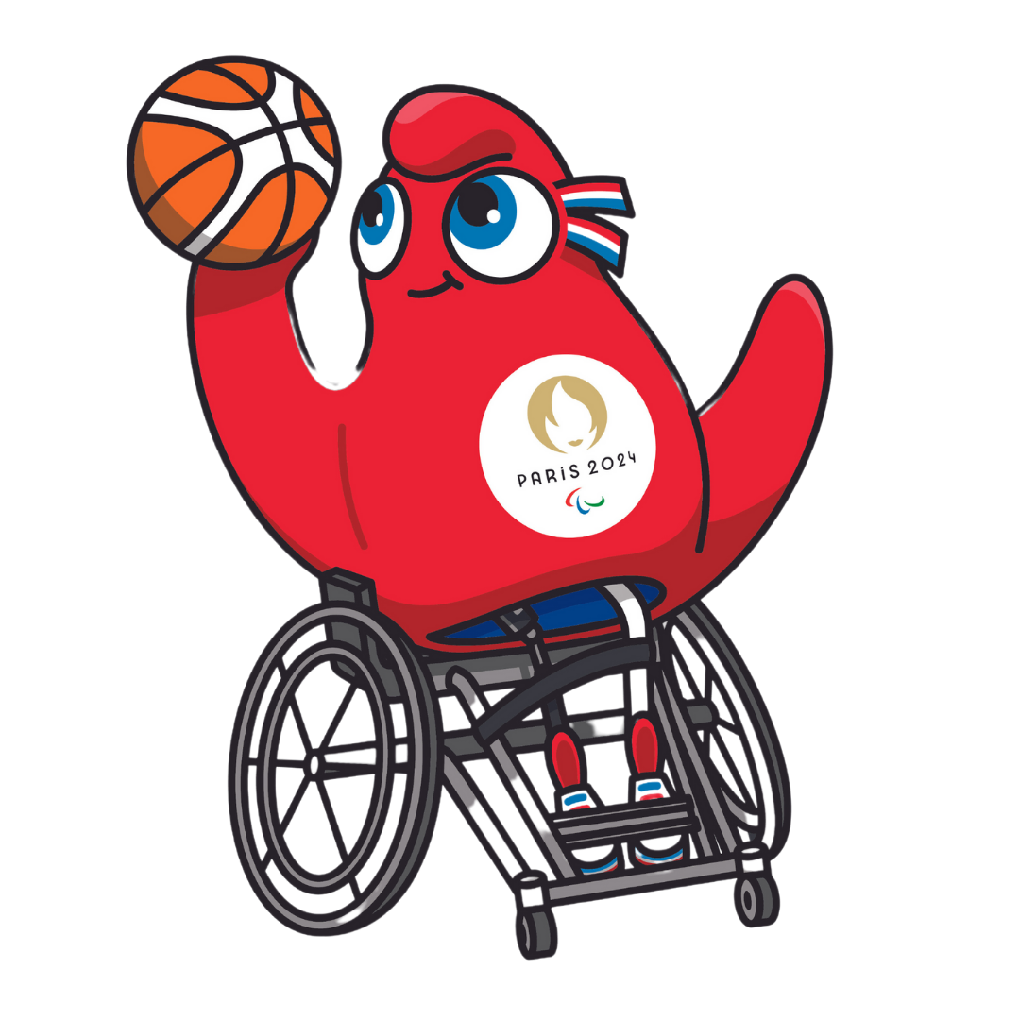
BASKET FAUTEUIL
Le basket-ball en fauteuil roulant est une des disciplines sportives des Jeux paralympiques depuis la 1° édition en 1960 à Rome. La compétition féminine de basket-ball en fauteuil roulant a rejoint le programme paralympique lors des Jeux de 1968 qui se sont déroulés à Tel Aviv en Israël.
Les athlètes masculins et féminins jouent dans des équipes de cinq joueurs chacune. Chaque match est disputé en quatre périodes de dix minutes, avec des périodes supplémentaires de cinq minutes chacune pour résoudre un match nul. 12 équipes nationales masculines et 10 équipes nationales féminines participent à cette compétition paralympique. La compétition utilise une phase de groupe puis des séries éliminatoires.

Slide 9
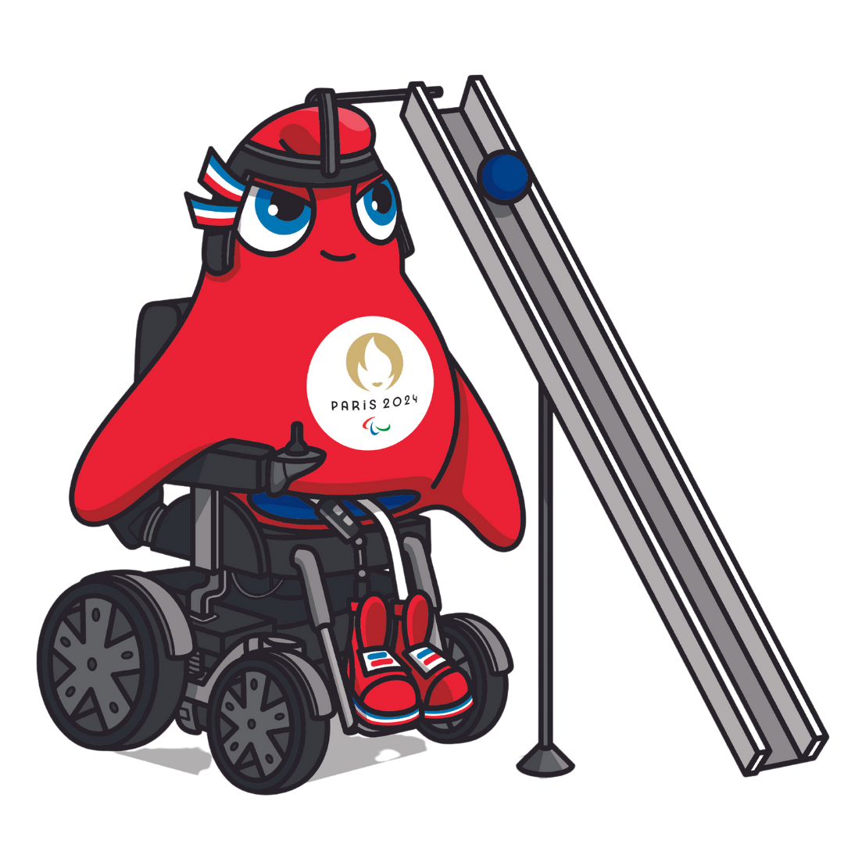
BOCCIA
La Boccia aux Jeux paralympiques est une épreuve paralympique depuis les Jeux d'été de 1984. Cinq épreuves étaient au programme de ces jeux : deux masculines et féminines ainsi qu'une épreuve mixte toutes catégories. C'est à l'occasion des Jeux d'été de 1988 que toutes les épreuves deviennent mixtes.
La boccia est un sport de boule apparenté à la pétanque, d'origine gréco-romaine. Les athlètes atteints de handicap moteur grave sont classés en quatre catégories.
Un tirage au sort désigne l'équipe qui aura les boules rouges et celle qui aura les boules bleues. L’équipe rouge commence la partie en lançant une boule blanche appelée « jack ». L'objectif de chaque équipe est d'envoyer ses boules le plus près possible de la boule blanche. Le sportif en fauteuil roulant peut lancer ses six boules avec la main, le pied ou à l'aide d'un appareil. Une partie peut se dérouler de 30 minutes à 120 minutes sur un terrain de 12,5 m par 6 m.

Slide 10
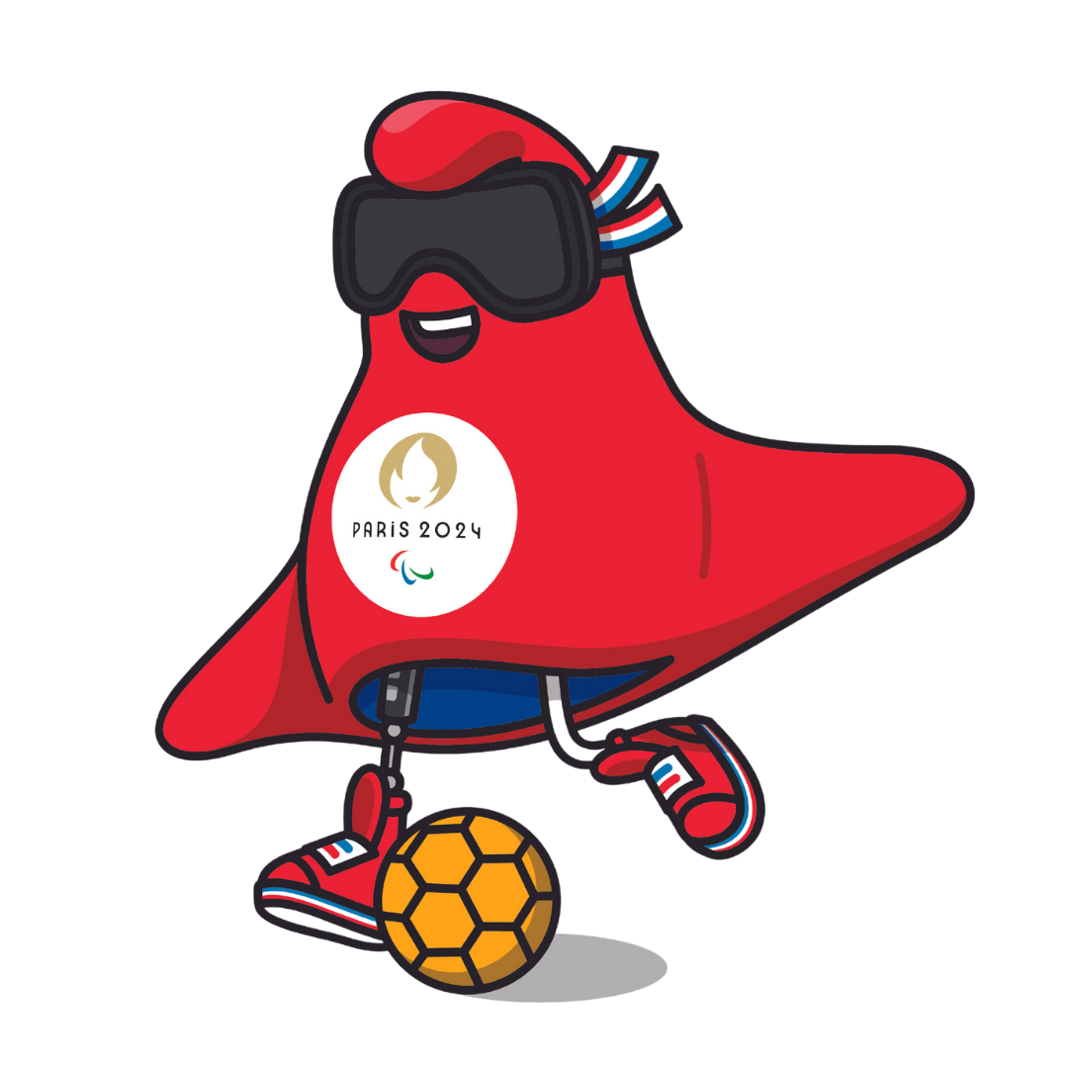
CECI FOOT
Le football paralympique se décompose en football à 5, pour aveugles ou malvoyants, depuis 2004 aux Jeux paralympiques et en football à 7, pour athlètes atteints d'infirmité motrice cérébrale depuis 1984.
Le football à cinq, comme son nom l'indique, oppose deux équipes de cinq joueurs : quatre joueurs de terrain aveugles ou malvoyants, les yeux bandés par souci d'équité, et un gardien de but voyant ou modérément malvoyant. Le terrain mesure 42 mètres sur 22. Chaque mi-temps dure 25 minutes. Le ballon émet un son pour guider les joueurs. À ce jour, il n'existe pas de compétition féminine aux Jeux paralympiques. Il en va de même pour la compétition de football à 7, qui se déroule sur un terrain de 70 mètres sur 50. Une mi-temps dure 30 minutes. Les degrés de handicap étant variables, chaque équipe doit contenir au moins un joueur classé "5" ou "6" (les niveaux de handicap les plus lourds), les autres pouvant être issus des catégories 7 ou 8.

Slide 11
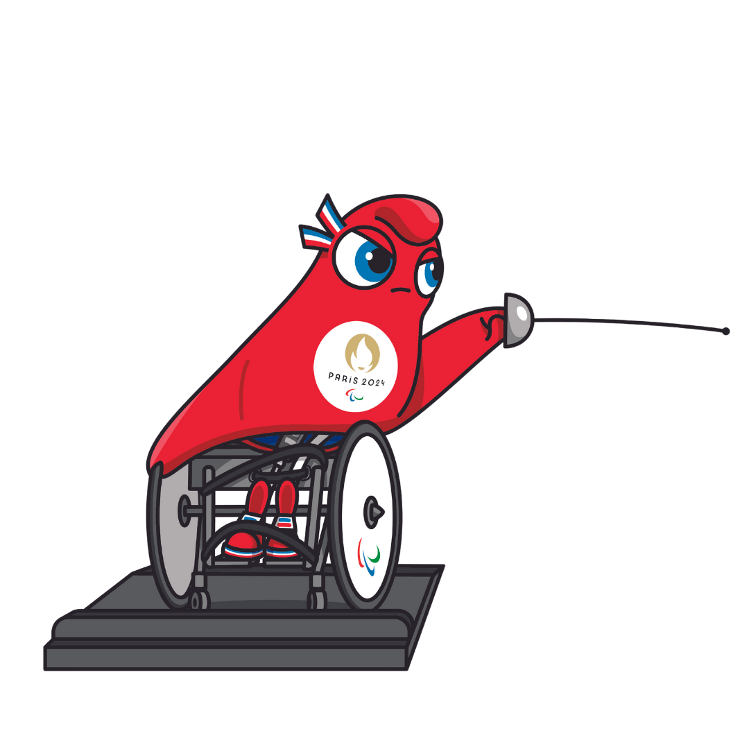
ESCRIME FAUTEUIL
L’escrime est présente aux Jeux Paralympiques depuis la première édition en 1960. L'escrime aux Jeux paralympiques se pratique dans un fauteuil roulant immobilisé, à une distance suffisamment courte pour que chaque athlète puisse atteindre son adversaire. L’escrime fauteuil se pratique au fleuret, à l’épée et au sabre.
Les athlètes sont simplement classés "A" ou "B", la catégorie B désignant ceux qui ont besoin d'un support, outre leur fauteuil, pour garder l'équilibre. Les athlètes affrontent des concurrents de leur propre catégorie.

Slide 12
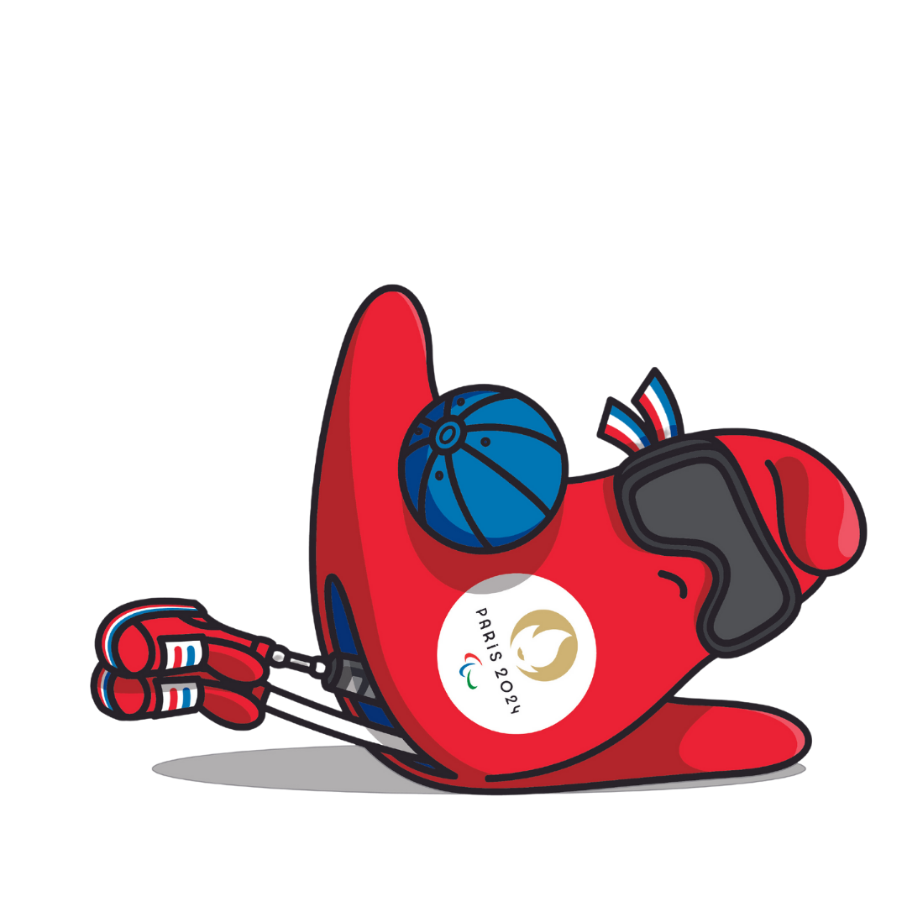
GOAL BALL
Le goalball est une épreuve paralympique depuis 1976 chez les hommes et 1984 pour les femmes, après avoir été inscrit comme sport de démonstration en 1972.
Le goalball est un sport destiné spécifiquement aux aveugles et aux malvoyants. Chaque équipe comprend trois joueurs, sur un terrain intérieur de 18 mètres sur 9. Les joueurs ont les yeux bandés. Chaque équipe lance tour à tour le ballon à ras du sol vers les cages adverses, qui font neuf mètres de large. Les joueurs adverses, repérant le ballon au son des clochettes qu'il contient, doivent le bloquer avec leur corps. Chaque mi-temps dure 12 minutes. Il y a une compétition masculine et une compétition féminine.

Slide 13
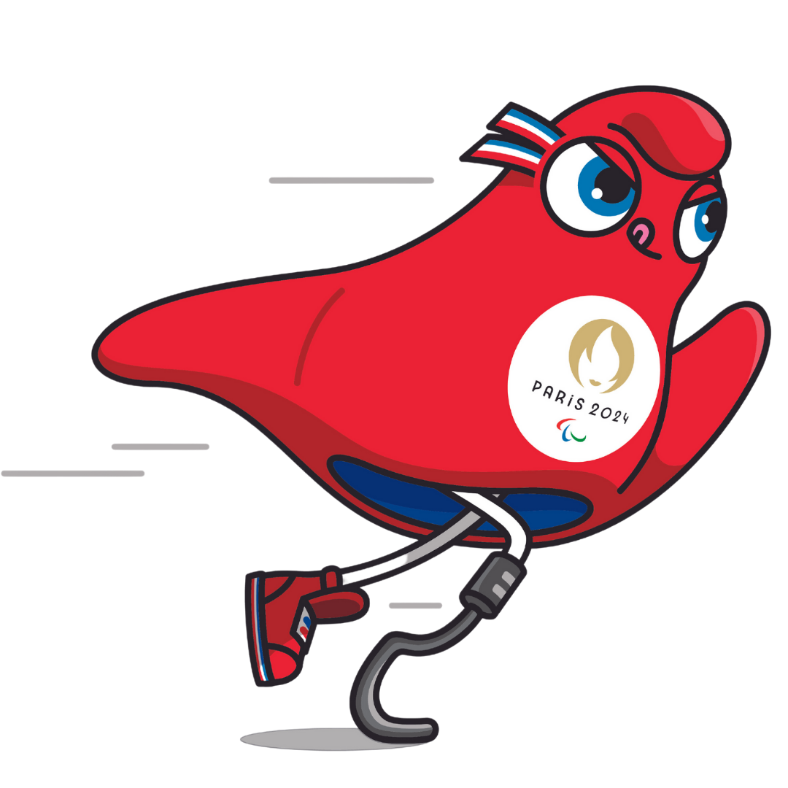
ATHLETISME
Sport paralympique parmi les plus populaires, l’athlétisme fut l’un des premiers sports à être intégré au programme des Jeux Paralympiques à Rome en 1960. Cette discipline regroupe le plus grand nombre d’athlètes et d’épreuves : les courses sur piste à l’exception des courses de haies, les sauts à l’exception de la perche, les lancers à l’exception du marteau, et enfin les courses sur route du 10 km au marathon.
L'athlétisme recouvre 170 épreuves. Cette discipline est ouverte aux athlètes de toutes catégories. Les épreuves sont catégorisées par une lettre ("T" pour la course, "F" pour le lancer ou le saut), suivie d'un nombre qui indique la nature et le degré du handicap.

Slide 14
AVIRON
L'aviron est une des disciplines sportives des Jeux paralympiques depuis les jeux Paralympiques d'Été de 2008. L'aviron aux jeux paralympiques est sous la juridiction de la Fédération internationale des sociétés d'aviron (FISA), la même fédération que pour les Jeux Olympiques.
L’aviron recouvre 4 épreuves : le simple homme, le simple dame, le double mixte, le mixte 4 avec barreur. Toutes les courses ont eu lieu sur 1000 m en ligne droite. Le nombre d'équipes autorisé à courir est limité, et fait en sorte que la FISA organise des qualifications afin de déterminer qui participe aux Jeux paralympiques. Aux Jeux paralympiques, chaque Comité national olympique ne peut avoir qu'un seul bateau par événement.

Slide 15
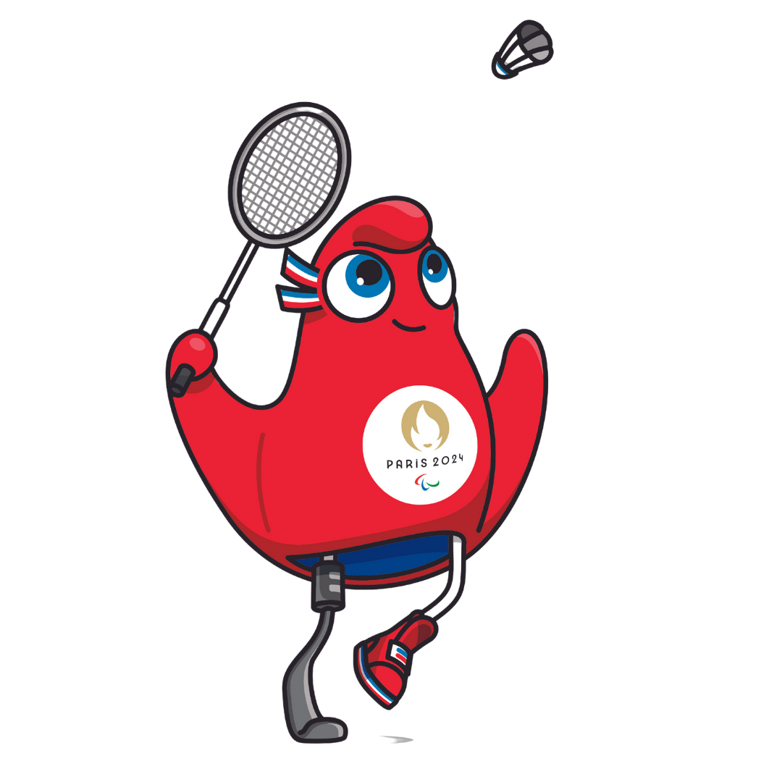
BADMINTON
Le badminton aux Jeux paralympiques est une épreuve paralympique depuis les Jeux d'été de 2020. Les sportifs présentant tous types de handicap physique et moteur peuvent participer à la compétition. La Fédération mondiale de badminton a poussé pour inclure ce sport depuis 2010 pour développer le parabadminton.
Les badistes reçoivent une classification en fonction du type et de l'ampleur de leur handicap. Le système de classification permet de rivaliser avec les autres joueurs avec le même niveau de handicap. Le badminton recouvre 16 épreuves : simple petite taille, debout, fauteuil (homme et femme) et double fauteuil et debout ( homme, femme, mixte) …

Slide 16
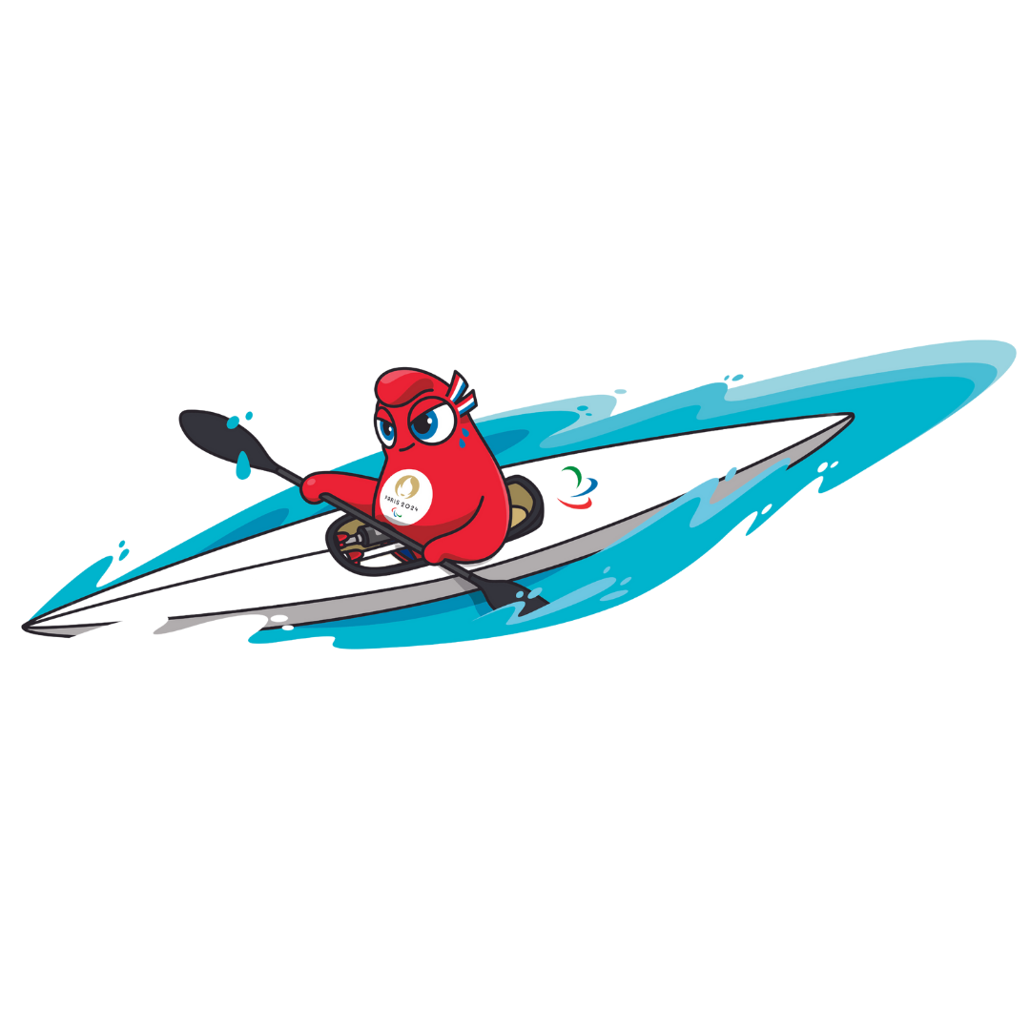
CANOE
Pendant les Jeux Paralympiques, seul le canoë sprint est représenté parmi les épreuves de canoë-kayak. 200 m d’effort intense, pour une confrontation directe et en monoplace dans deux types d’embarcations : kayak ou Va’a. Si les épreuves de kayak ont été introduites aux Jeux de Rio en 2016, le Va’a a fait sa première apparition lors des Jeux de Tokyo, en 2020.
Pour les Jeux Paralympiques, le programme du para canoë est constitué de six épreuves en kayak (KL1, KL2, KL3 femmes et hommes) et trois épreuves en Va’a (VL2 femme ; VL2 et VL3 homme).

Slide 17
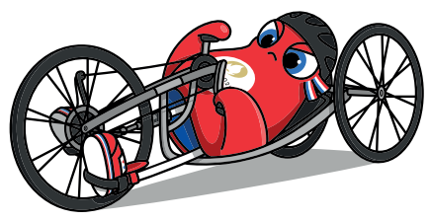
CYCLISME
Le cyclisme sur route est devenu sport officiel aux Jeux paralympiques de 1988 à Séoul et le cyclisme sur piste lors des Jeux paralympiques de 1996 à Atlanta. Le port du casque est obligatoire pour les cyclistes. Sa couleur dépend de la catégorie de l'athlète. Les déficients visuels roulent sur des tandems et les handicapés physiques sur des vélos peu modifiés. Les vélos de handbike sont destinés aux personnes en fauteuil roulant. Ils possèdent trois roues et sont tractés par la roue avant à l'aide d'un système utilisant l'énergie des bras.
Le cyclisme sur route comporte trois types d’épreuves : la course en ligne, le contre-la-montre, le relais par équipe. Sur piste, les épreuves de vitesse se disputent en individuel ou par équipes sur un vélodrome de 250m, avec des distances de 500m à 1000m départ arrêté, les épreuves de poursuite se tiennent sur des distances de 3000m à 4000m.

Slide 18
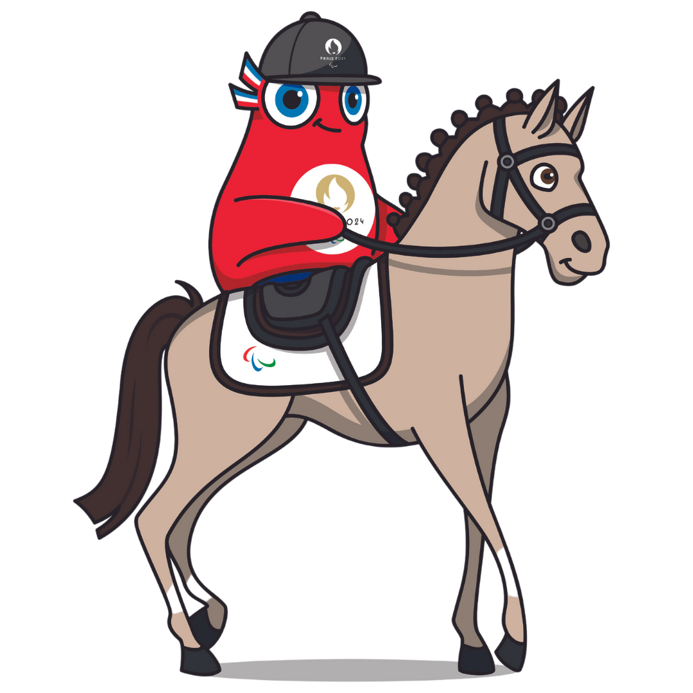
EQUITATION
Pour les sports équestres, seul le dressage figure aux Jeux paralympiques. L'équitation est inscrite au programme des Jeux paralympiques pour la première fois en 1984 à New York.Les athlètes sont classés selon des critères de mobilité, de force et de coordination. Il existe donc quatre grandes catégories principales appelés « grades.
Selon les handicaps, les équipements peuvent être améliorés : selle permettant un meilleur équilibre du cavalier, usage de rênes à pont permettant d'utiliser une seule main ou de rênes à poignées pour une meilleure prise en main, étriers de sécurité permettant le maintien des jambes avec un élastique qui se détache en cas de chute. Un cavalier aveugle ou malvoyant peut être guidé à la voix depuis le bord de piste. La compétition se déroule en trois reprises pour chaque couple cavalier/cheval :
deux reprises imposées comptant (Grand Prix Individuel) ;
une reprise libre en musique (RLM).
Le titre par équipe est attribué à la meilleure équipe nationale de quatre cavaliers.

Slide 19
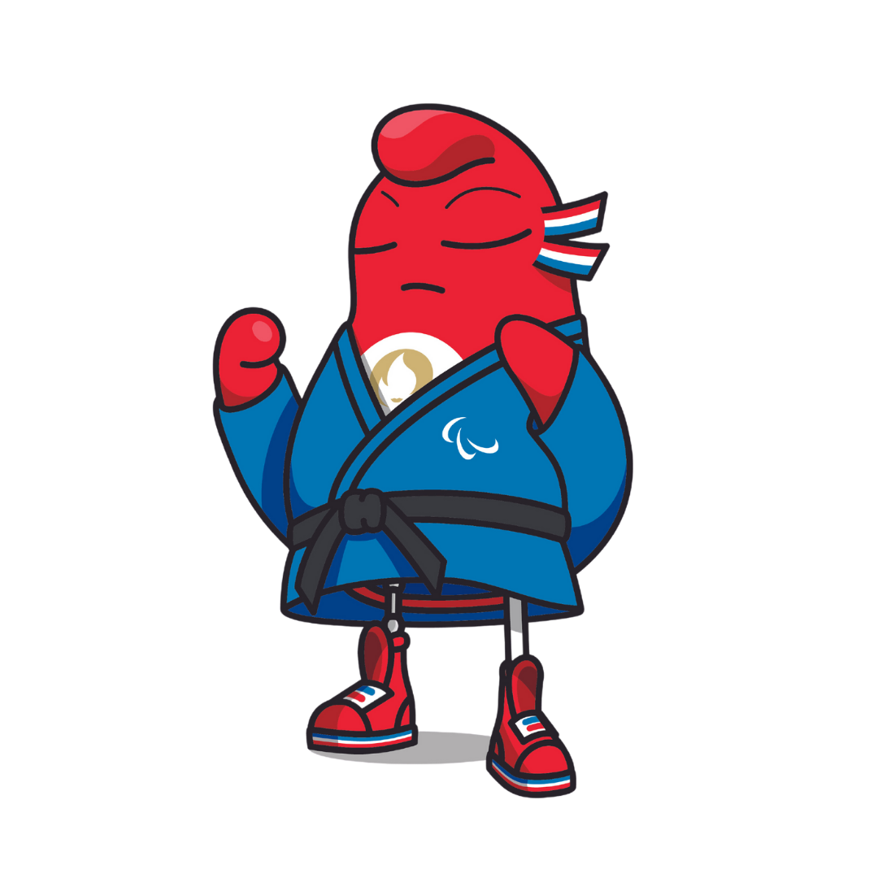
JUDO
Le judo aux Jeux paralympiques est une discipline paralympique depuis les Jeux paralympiques d'été de 1988 à Séoul chez les hommes et depuis 2004 à Athènes chez les femmes.
Le judo aux Jeux paralympiques est identique aux épreuves olympiques, si ce n'est que les athlètes sont aveugles ou malvoyants. Ils ne sont pas catégorisés par leur niveau de handicap, mais par leur poids, comme pour les valides. Il y a 4 catégories de poids chez les hommes et chez les femmes pour les aveugles et de même pour les malvoyants.

Slide 20
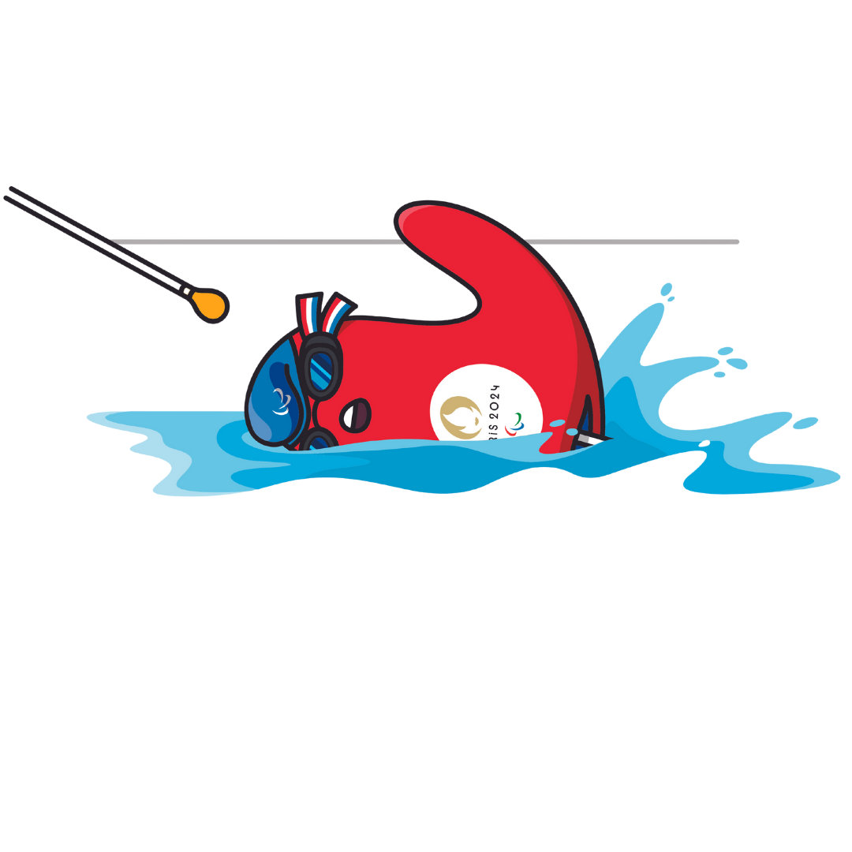
NATATION
La natation est présente aux Jeux Paralympiques depuis la première édition en 1960 à Rome.
Il y a 146 épreuves en natation ( hommes, femmes, mixtes), essentiellement les mêmes qu'aux Jeux olympiques mais subdivisées en catégories de handicap. Les épreuves sont classées par lettres et par chiffres. La lettre "S" désigne la nage libre, le dos et le papillon; "SB" la brasse; et "SM" le medley. Les chiffres désignent la nature et la lourdeur du handicap.
1 à 10 : handicaps physiques divers, 1 est le plus gros handicap.
11 à 13 : cécité (11) ou handicap visuel.
14 : handicap mental.
En relais, les points sont calculés en additionnant les classifications numériques des nageurs.

Slide 21
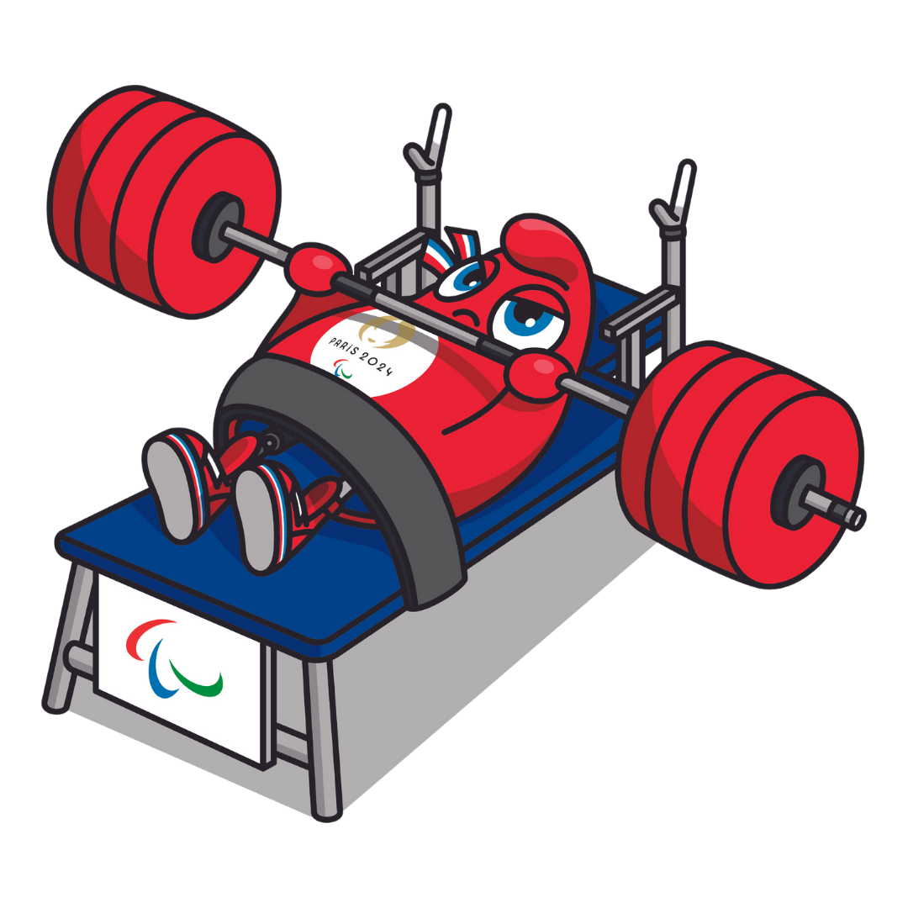
DEVELOPPE COUCHE
Le développé couché (benchpress en anglais) mouvement de la force athlétique (powerlifting) est présent aux Jeux Paralympiques depuis 1964. Les femmes font leur première apparition dans cette discipline aux Jeux paralympiques de 2000 à Sydney. Il était à la base appelé haltérophilie car la force athlétique n’existait pas encore officiellement. De 1984 à 1992, vont cohabiter deux mêmes épreuves : haltérophilie et développé couché avec un même mouvement mais effectué de manières différentes et avec des catégories de poids différents.
Il y a 10 catégories de poids chez les hommes et chez les femmes. Les athlètes sont allongés sont un banc spécial et peuvent être sanglés selon leur handicap. Les athlètes ont 3 essais pour soulever la charge la plus lourde.

Slide 22
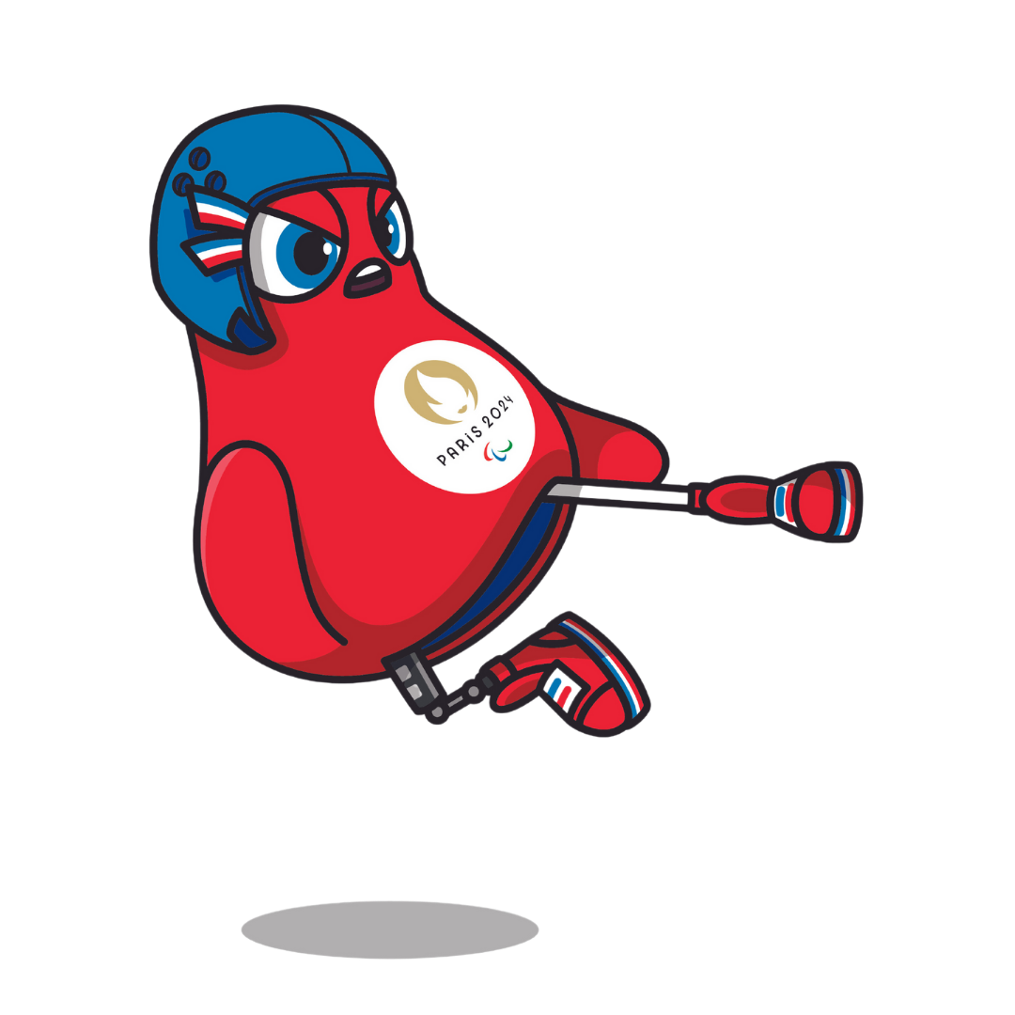
TAEKWONDO
Le taekwondo aux Jeux paralympiques est une épreuve paralympique depuis les Jeux d'été de 2020. Il est composé de 6 épreuves ( 3 catégories de poids chez les hommes et 3 chez les femmes ).
Les taekwondoïste reçoivent une classification en fonction du type et de l'ampleur de leur handicap. Une seule épreuve par catégorie de poids a été retenu ouverts : elle s’adresse aux athlètes K44 et ouvert aux athlètes K43,
Les athlètes K44 auront au minimum une perte de la main par le poignet ou un bras raccourci de manière équivalente. Cette classe sportive comprend également les athlètes ayant des troubles de la coordination dans un bras.

Slide 23
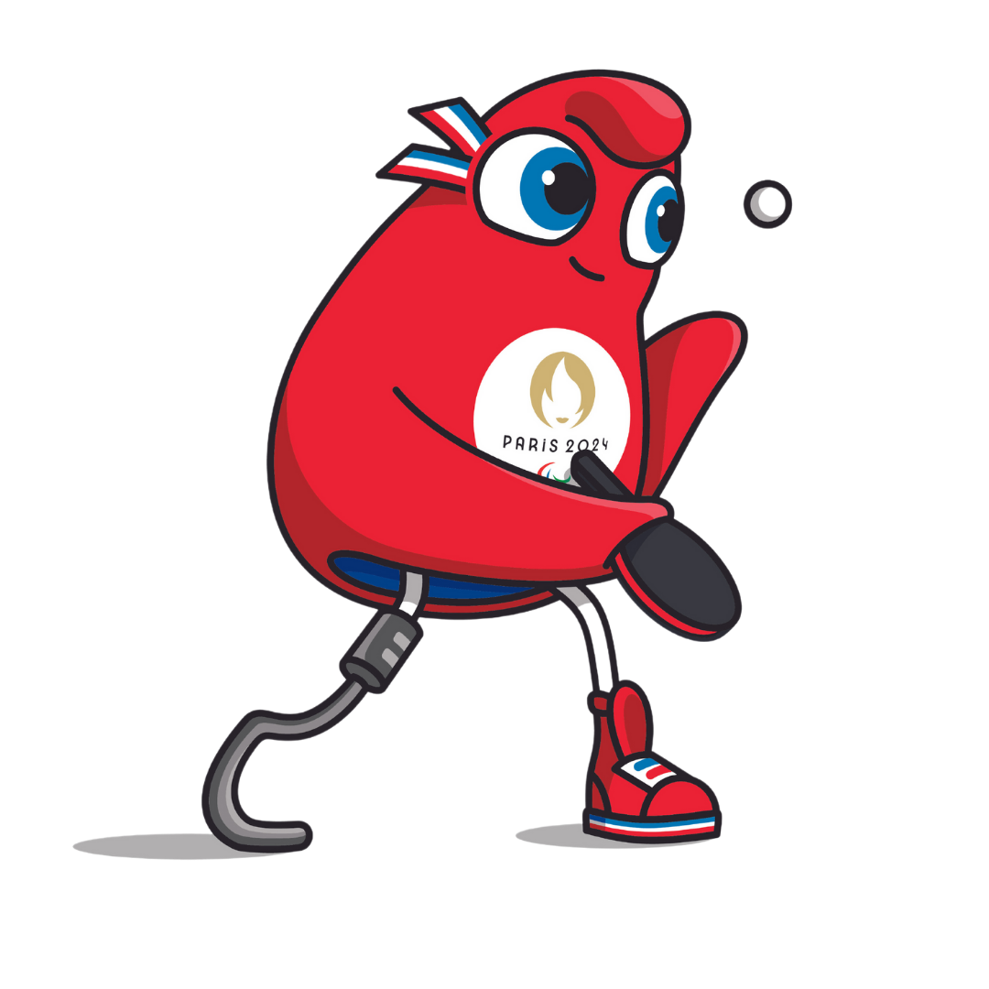
TENNIS DE TABLE
Le tennis de table handisport a été au programme de toutes les éditions des Jeux paralympiques depuis la première édition en 1960 à Rome. Les athlètes évoluent dans 11 classes différentes selon leur handicap. Les athlètes de la catégorie 10 à la catégorie 6 jouent debout et les athlètes de la classe 5 à la classe 1 jouent en fauteuil roulant. La catégorie 11 est réservée aux déficients mentaux.
Il y a donc potentiellement jusqu'à 44 épreuves paralympiques (individuelles hommes, individuelles dames, doubles hommes, doubles dames). En pratique, certaines catégories sont fusionnées ; ainsi, aux Jeux de 2008, il y avait une épreuve conjointe pour les catégories 4 et 5 pour les hommes en individuel, ainsi que pour 9 et 10 ; de même pour les catégories 6 et 7 pour les dames.

Slide 24
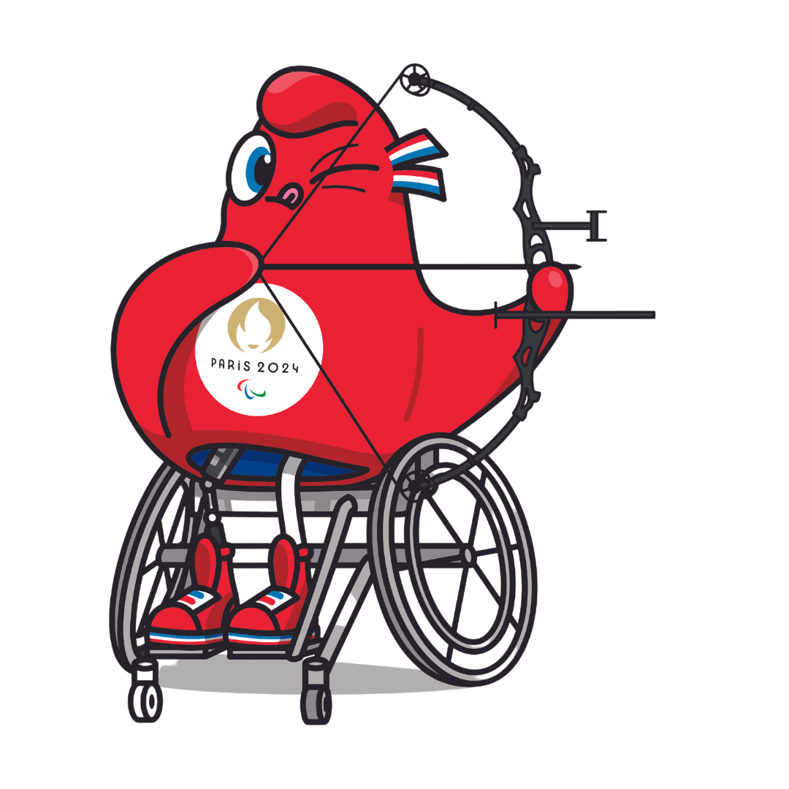
TIR A L’ARC
Le tir à l'arc, aussi nommé para-archerie, est présent depuis les premiers Jeux paralympiques d'été de 1960. Les épreuves sont pratiquées par des handicapés moteurs dans des catégories individuelles et par équipes mixte. Les archers sont classés en fonction du degré de leur handicap et de leur arme.
À la différence du tir à l'arc aux Jeux olympiques, il existe des épreuves d'arc classique et des épreuves d'arc à poulies. Le tir à l'arc se pratique en fauteuil roulant ou debout. Les athlètes debout peuvent s'appuyer sur un haut tabouret si nécessaire, notamment s'ils souffrent de problèmes d'équilibre, selon leur handicap..
Il y a trois catégories :
ARW1, pour athlètes assis, handicapés des quatre membres ;
ARW2, pour athlètes en fauteuil roulant ;
ARST, pour athlètes debout atteints d'un handicap aux jambes.

Slide 25
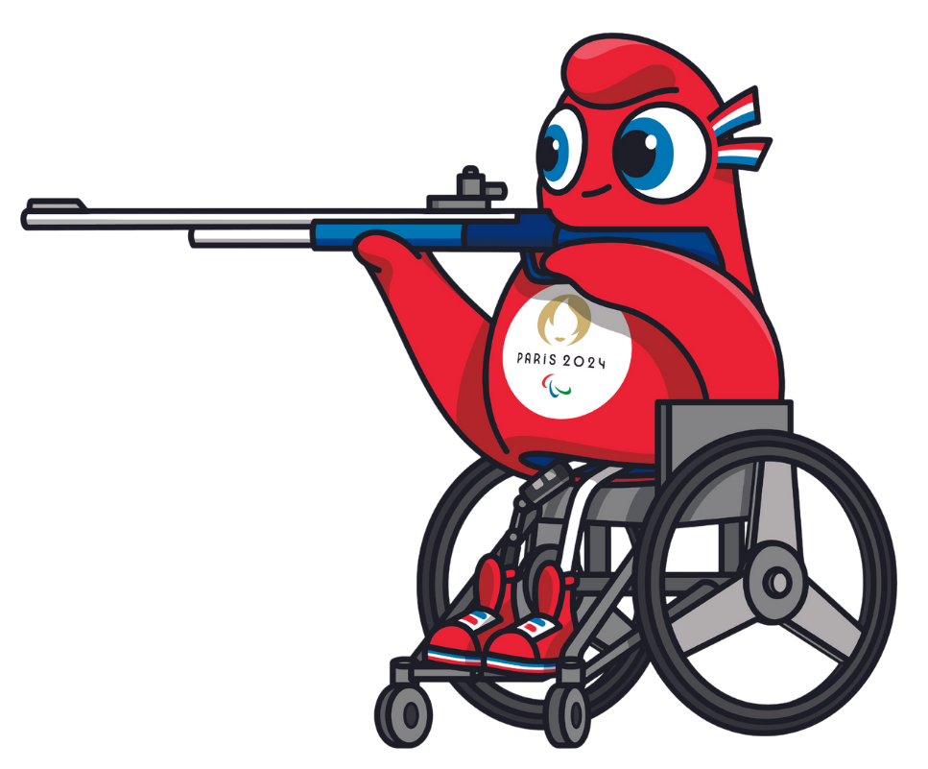
TIR SPORTIF
Le tir sportif est inclus au programme des Jeux paralympiques depuis les Jeux d'été de 1976. Les épreuves sont masculines, féminines et mixtes. Les épreuves de tir sportif aux Jeux Paralympiques se jouent sur 10m, 25m ou 50m, avec des carabines et pistolets.
La catégorisation en tir est simple :
SH1 : athlètes capables de porter le pistolet ou la carabine
SH2 : athlètes requérant un support pour le pistolet ou la carabine.
Selon les épreuves et le handicap des concurrents, les sportifs tirent à genoux, debout (ou dans fauteuil) ou couchés,

Slide 26
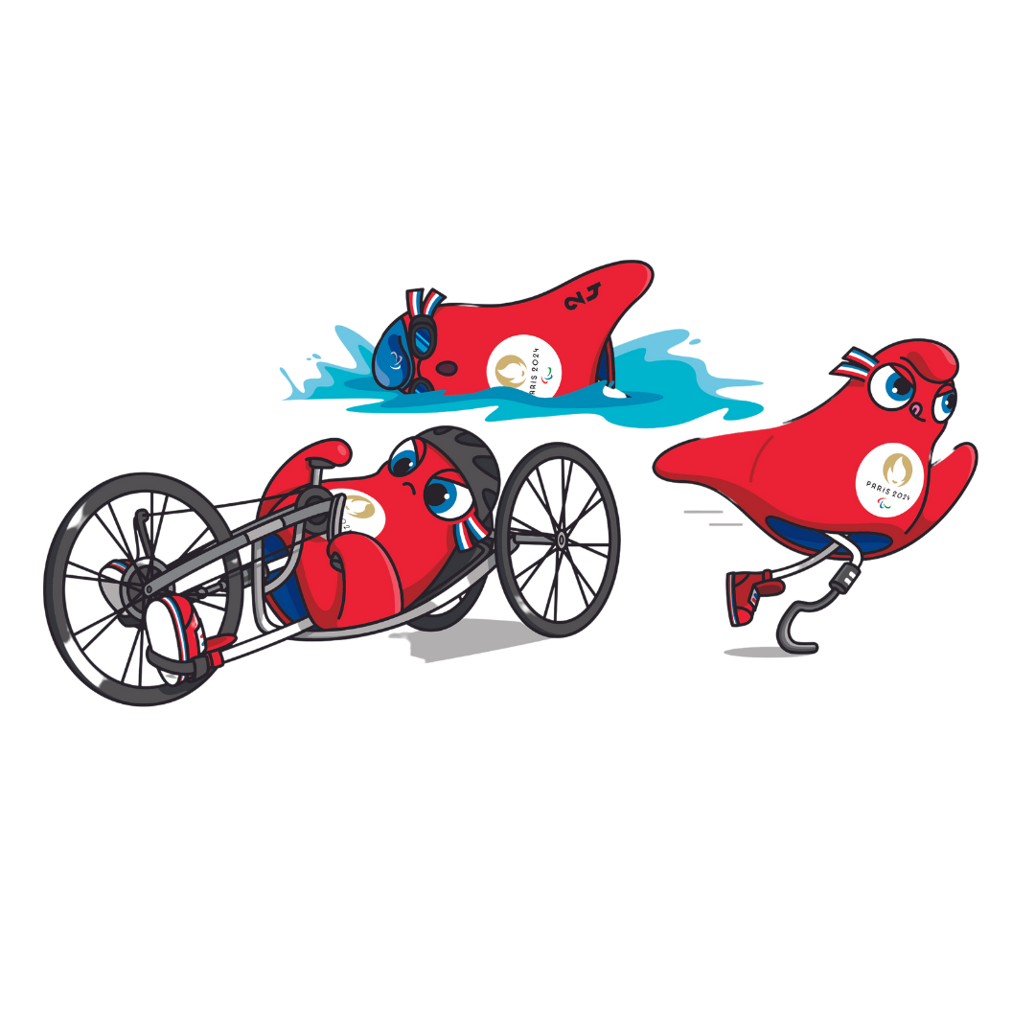
TRIATHLON
Le triathlon fait partie des épreuves des Jeux paralympiques d'été depuis 2016. L'épreuve de paratriathlon se compose de 750 m en natation, 20 km à vélo, et de 5 km en course à pied (distance Sprint).
En 2020 et selon la nouvelle catégorisation de la Fédération internationale de triathlon, les épreuves de triathlon des Jeux paralympique de Tokyo, sont accessibles à cinq catégories de handicap sur six. Les catégories retenues sont PTWC, PTS2, PTS4 PTS5 et PTVI5.
Depuis les Jeux paralympiques de Londres 2012, le guide est considéré comme un athlète à part entière et reçoit l'a même médaille que son binôme, même si cette dernière n’est pas comptabilisée au tableau général.

Slide 27
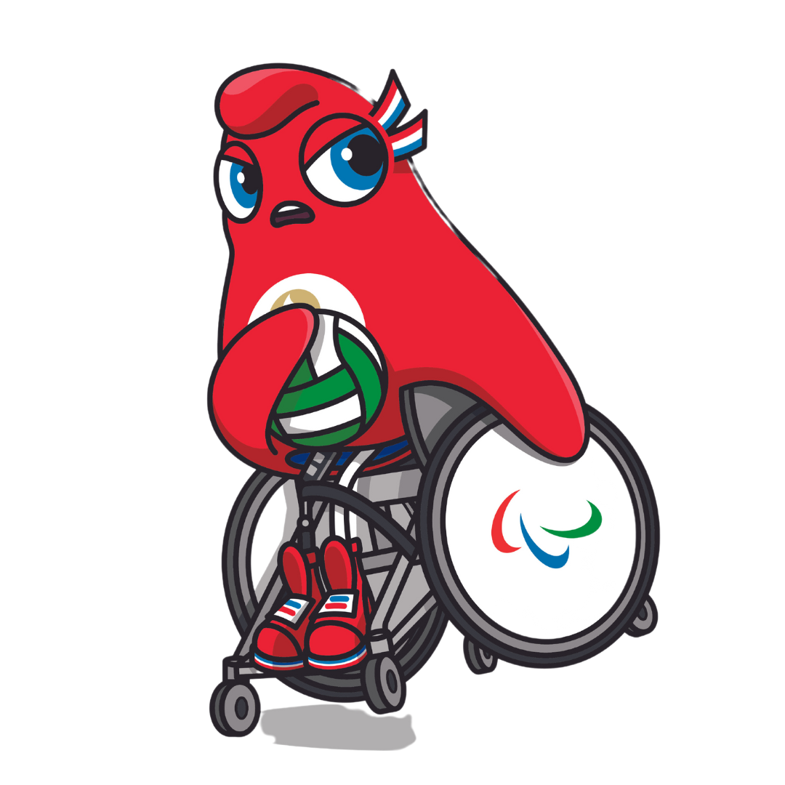
RUGBY FAUTEUIL
Le rugby aux Jeux paralympiques se pratique en fauteuil roulant, en intérieur. Il est présent depuis l’édition de 1996 à Atlanta.
Les athlètes doivent être handicapés non seulement des membres inférieurs, mais aussi du tronc et d'au moins un bras. Les athlètes sont classés selon leur niveau de handicap, recevant un nombre de 'points' entre 0.5 et 3.5, le score de 0.5 correspondant aux handicaps les plus lourds. En dessous d'un score de 2, les joueurs sont principalement des « bloqueurs » sur le terrain, ayant des difficultés majeures à porter et passer le ballon. Chaque équipe a quatre joueurs sur le terrain, dont le total de points de handicaps ne doit pas dépasser 8. Les équipes sont mixtes. Il n'y a pas de règle quant à la mixité, et les équipes sont souvent exclusivement masculines, mais pour chaque joueuse de son équipe sur le terrain, une équipe a droit à un demi-point de handicap supplémentaire.

Slide 28
TENNIS FAUTEUIL
Le tennis en fauteuil roulant a été introduit aux Jeux paralympiques d'été en tant que sport de démonstration en 1988, puis en compétition officielle en 1992. D'abord composée de deux épreuves en 1988 (simples dames et messieurs), la compétition a été diversifiée dès 1992 avec l'apparition des doubles dames et messieurs. Enfin, depuis 2004, le simple et le double tétraplégiques (épreuves mixtes) sont également disputés.
Toutes ces épreuves se déroulent en fauteuil roulant. Les épreuves quad, mixtes, regroupent les athlètes qui ont un handicap de la partie supérieure du corps aussi bien que de la partie inférieure. Ces derniers peuvent utiliser un fauteuil roulant électrique, et attacher leur raquette à leur main s'il leur est difficile de la tenir.

Slide 29
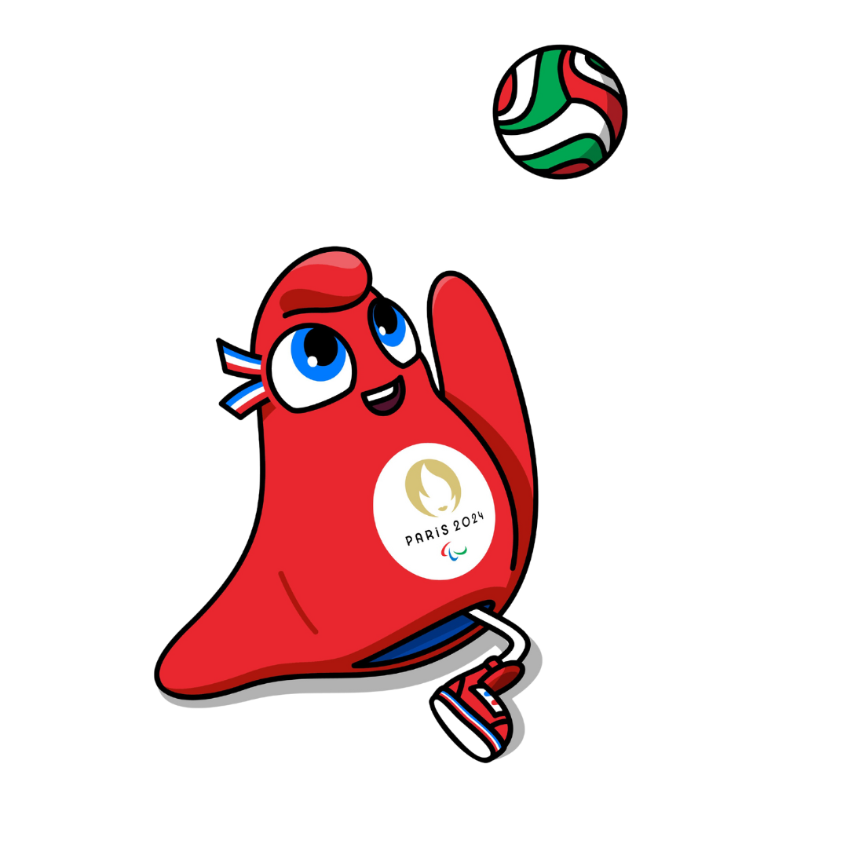
VOLLEYBALL
Le volleyball assis est né aux Pays-Bas en 1956 en combinant le volleyball et le sitzball, et est aux Jeux paralympiques depuis Arnhem en 1980.
Le volleyball aux Jeux paralympiques se pratique en position assise. Il n'y a pas de catégories ou de classifications ; tous les athlètes handicapés peuvent y prendre part, à condition de demeurer assis (c'est-à-dire de conserver au moins une fesse au sol à tout moment). Le terrain est de dix mètres sur six ; le filet a une hauteur de 1,15 mètre pour les hommes et 1,05 mètre pour les dames. Les hommes jouent à cinq par équipe, les dames à quatre.

Slide 30
CHAMPIONS CHRETIENS

Slide 31
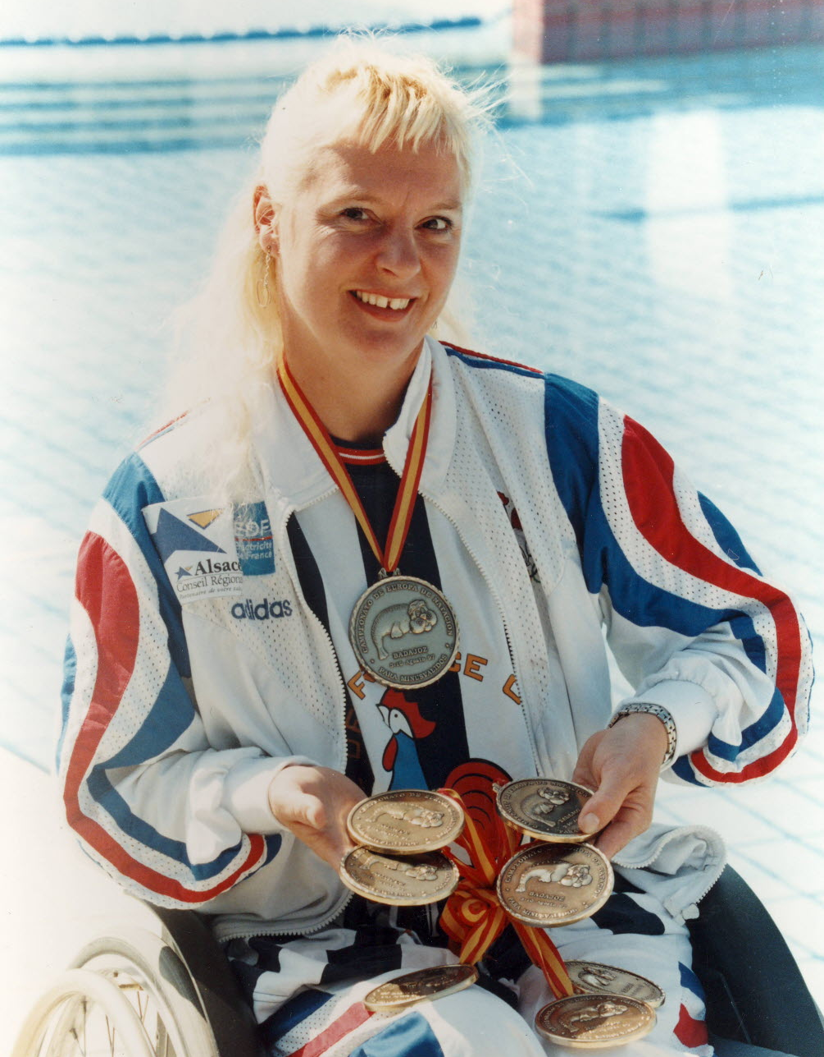
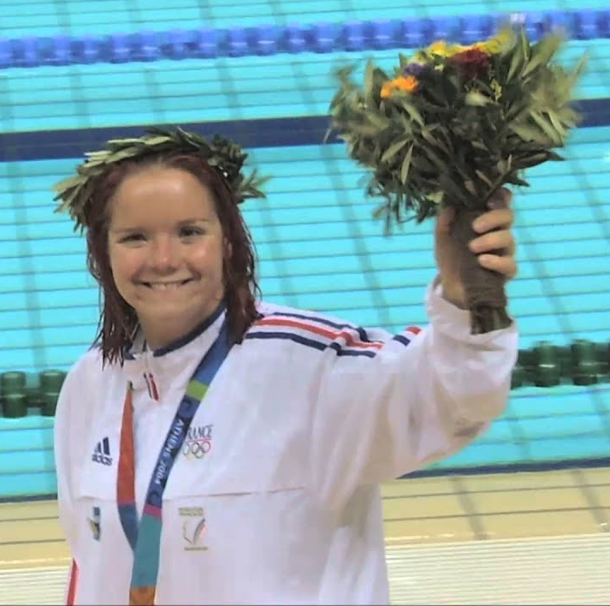
Béatrice Hess
France/ para-natation
20 fois Championne paralympique 1984 1988 1996 2000 2004
7 titres mondiaux et 18 titres européens
C’est l’éducation que l’on a eu qui nous permet de se sentir bien, d’avoir des amis, de partager, le sport partage, le sport tous ensemble.
Ludivine Loiseau Munos
France/ para-natation
Championne paralympique 1996 2000 2004
Championne du monde 1994 1998 2002
J'ai été baptisée, j'ai fait ma profession de foi … je prie. La foi m'a aidée pendant l’adolescence. Cela m'a donné envie de me surpasser.

Slide 32
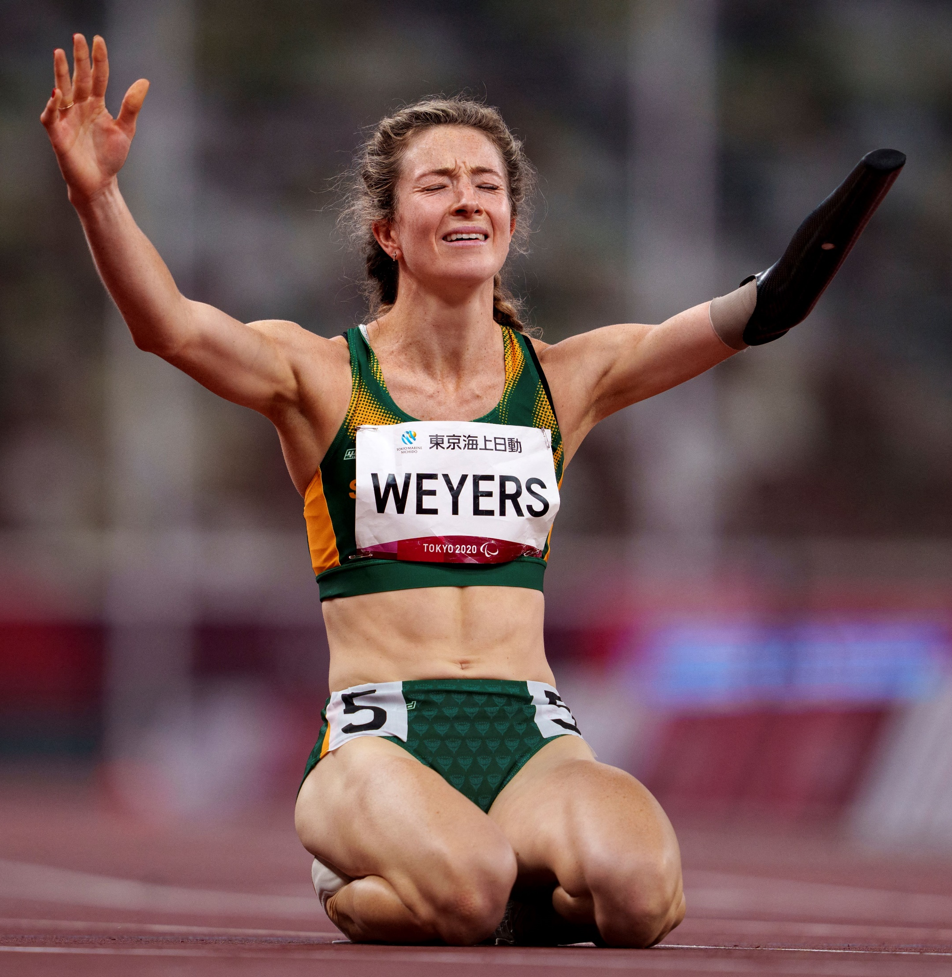
Bethany Firth
Irlande du Nord / para-natation
Championne paralympique 2012 2016 2020 du 100 m et 200 m S14
Championne du monde 2022 2023 du 100 m et 200 m S14
Merci Dieu, merci !
Dieu met des obstacles sur votre route, mais vous montre le chemin si vous travaillez dur et si vous vous donnez à fond.
Anrune Weyers
Afrique du Sud / para-athlétisme
Championne paralympique 2020 du 400 m T47
Championne du monde 2015 2019 du 400 m T47
Courir et respirer est un grand cadeau pour moi et j'ai été submergée par mes émotions parce que je ne l'ai pas fait seule. Toute la gloire revient à Dieu.

Slide 33
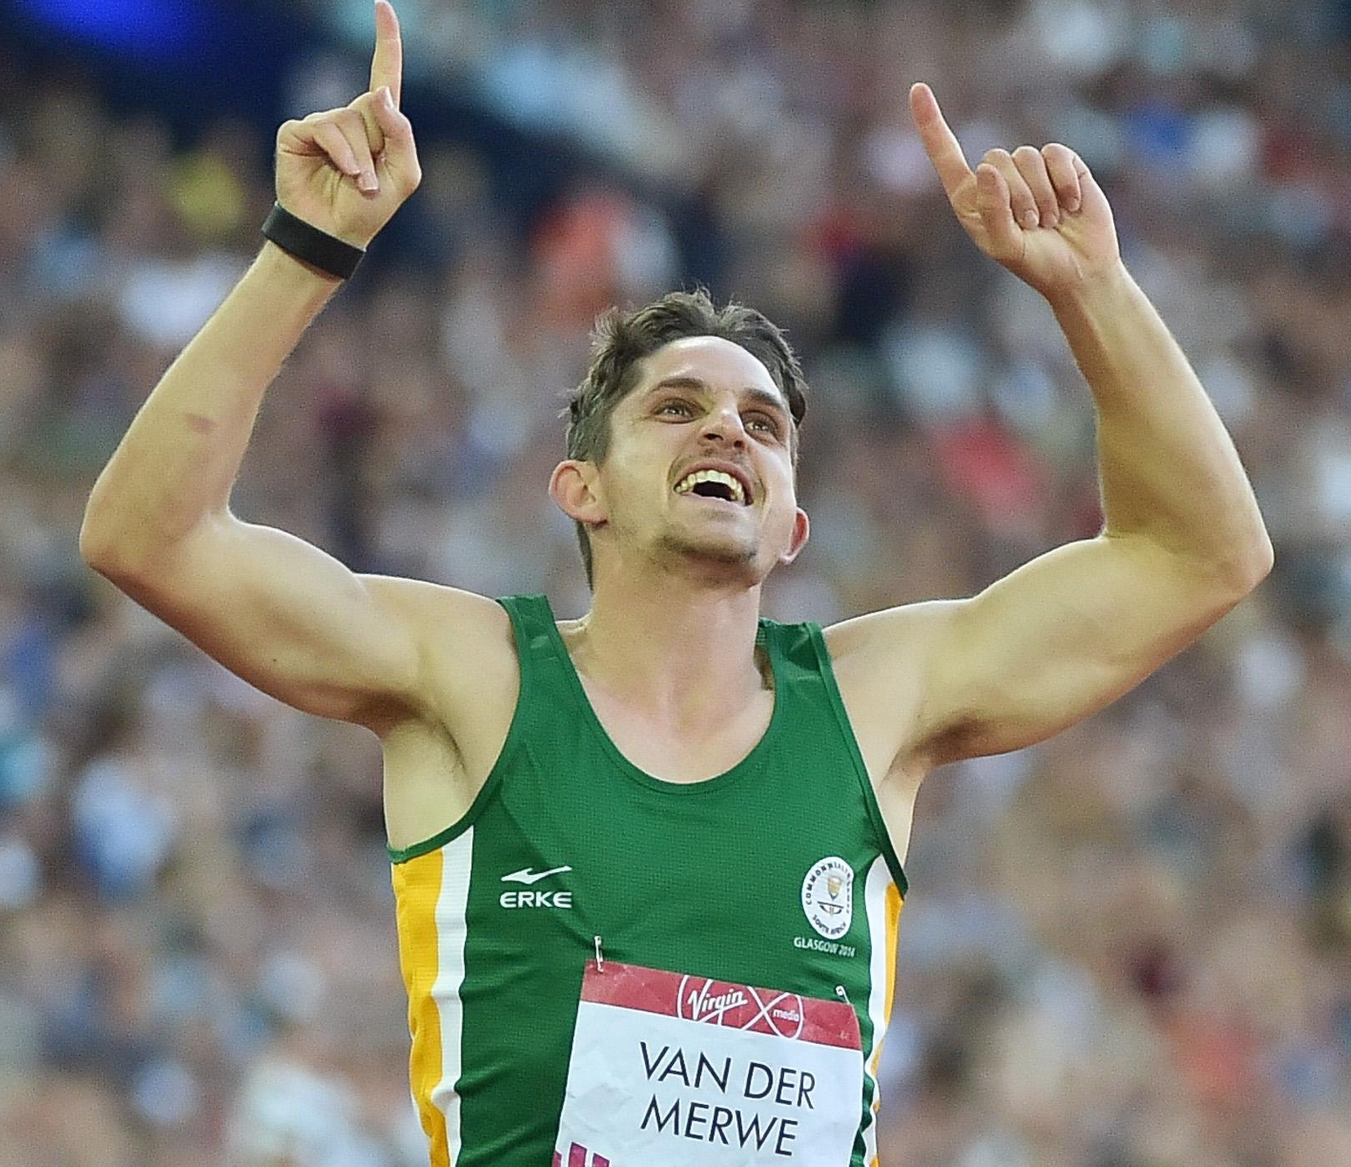
Fanie van der Merwe
Afrique du Sud / para-athlétisme
Champion paralympique 2008 2012 du 100 m et 200 m T37
Vice-champion du monde 2006 2011 2013 2015 du 100 m et 200 m T37
Quand je regarde la vie maintenant, j'ai goûté à la bonté du Seigneur. Je sais que ce que le monde offre n'est pas comparable à ce que Jésus a pour moi. Connaître Jésus est éternel, et c'est une expérience de croissance où il s'agit de le connaître de plus en plus.
Mallory Weggemann
U.S.A./ para-natation
Championne paralympique 2012 2020 du 50 m, 100m, 200m S7
10 fois championne du monde S7
Lorsque je passe des journées difficiles, il me suffit de croire que Dieu fera en sorte que ce que j'ai fait de mieux ce jour-là soit suffisant, et c'est tout ce que je peux espérer et donner.

Slide 34
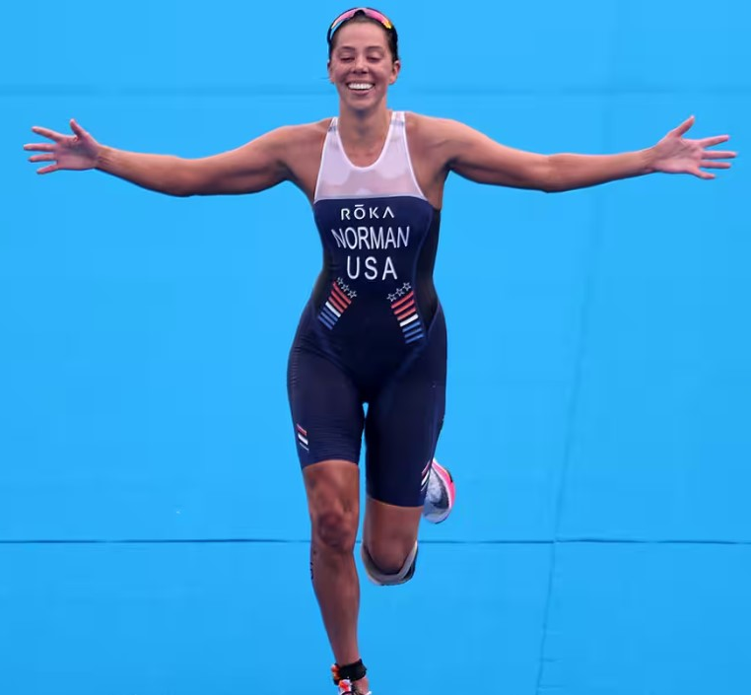
David Brown
U.S.A. / para-natation
Champion paralympique 2016 du 100 m T11
Champion du monde 2015 2017 du 100 m T11
Peut-être avez-vous oublié que si vous lui avez confié votre vie, il est juste à côté de vous. Tu n'es jamais laissé seul. Jésus est celui qui marchera à vos côtés à chaque pas, vous guidant vers l'éternité avec amour et détermination.
Grace Norman
U.S.A. / para-triathlon
Championne paralympique 2016 PT4
C'est une partie de ce que je suis, et cela signifie que je remets ma vie, mes entraînements, mes compétitions à Dieu ... cela me procure beaucoup plus de paix. Le fait de savoir que Dieu est toujours là pour me donner de la force est un sentiment extraordinaire.

Slide 35
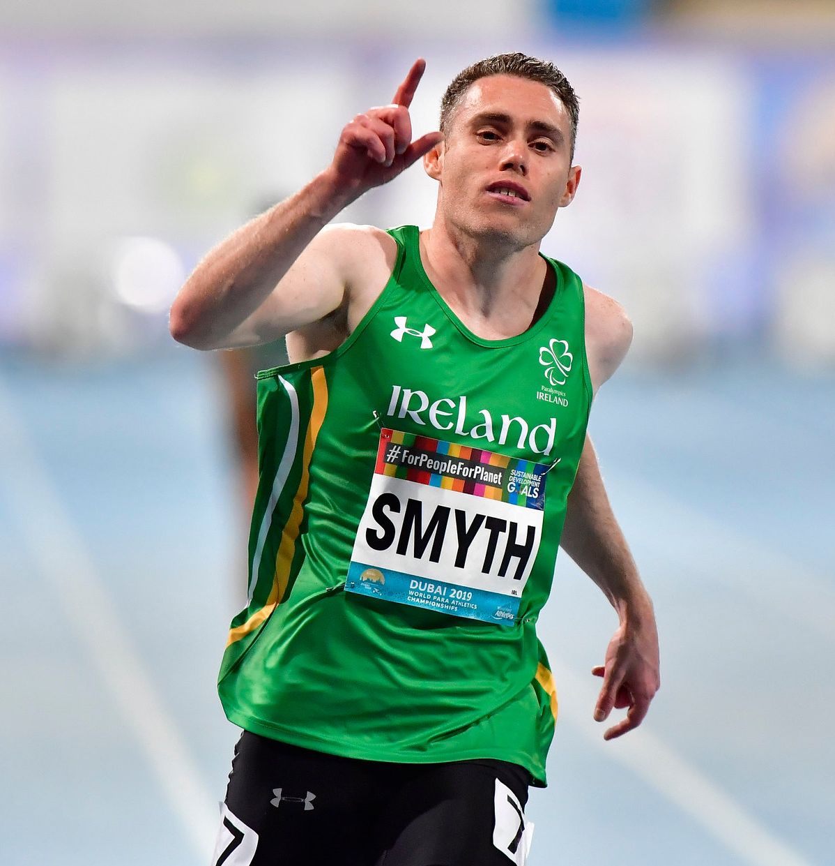
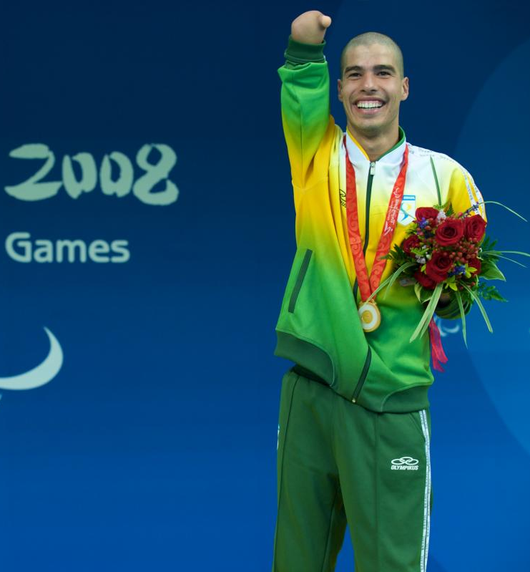
Jason Smyth
Irlande du Nord / para-athlétisme
Champion paralympique 2008 2012 du 100 m et 200 m T13
Champion du monde 2013 du 100 m et 200 m T13
Je dirais que ma foi est probablement la plus grande chose qui me motive. je sais que j'ai reçu un talent. Un talent que je dois augmenter au maximum, dans le but de faire beaucoup de bien dans le monde en étant un exemple et en rendant les gens plus conscients de l'évangile.
Daniel Dias
Brésil / para-natation
10 fois champion paralympique 2008 2012 du 50 m, 100 m, 200 m
11 fois champion du monde 2006 2010 du 50 m, 100 m, 200 m
Beaucoup de gens me demandent : Pourquoi tu souris toujours ? Quel est ton secret ? Parce qu’avec Jésus dans mon existence, je suis heureux. Nous ne nous décourageons pas parce qu’il nous manque un bras ou une jambe. Dieu ne regarde pas cela. Il nous voit entièrement ; il voit ce qui est à l’intérieur, notre cœur.

Slide 36
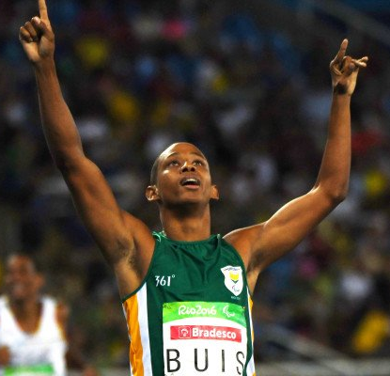
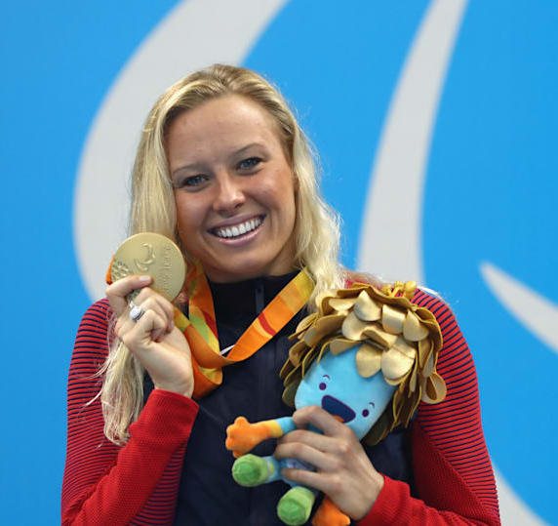
Dyan Buis
Afrique du Sud / para-athlétisme
Champion paralympique 2016 du 400 m T38
Vice-champion paralympique 2012 du 100 m et 200 m T38
La première fois que j’ai rejoint un stage pour athlètes handicapés de haut niveau, j’ai
tout de suite su. J’ai compris pourquoi Dieu avait permis que je vive, bien qu’handicapé : pour Lui rendre gloire.
Jessica Long
U.S.A. / para-natation
16 fois champion paralympique 2004 2008 2012 2016 2020
50 médailles aux championnats du monde
Mon identité est dans le Christ et j'espère vraiment le montrer par mon caractère, la façon dont je fais les choses sur le bord de la piscine. Je sais que je ne pourrais pas le faire sans Dieu. Je compte vraiment sur lui. Et quand je nage, je l'imagine à côté de moi, comme si j'utilisais toujours le talent qu'il m'a donné.

Slide 37
EGLISE ET
HANDISPORT

Slide 38
Le Vatican, un terrain précurseur des Jeux paralympiques
De 1905 à 1908, des compétitions sportives organisées au Vatican inclurent des personnes atteintes de handicap, marquant ainsi les prémices du handisport. Ces championnats internationaux organisés au Vatican, en présence du Pape Pie X, ont inclus des athlètes avec handicap. l’enjeu de ces compétitions était avant tout de créer une dynamique d’inclusion pour ces personnes souvent acculées au chômage et à la misère, avec de nombreux cas d’abandon d’enfants handicapés par leurs parents.
Plus de 100 ans après ces exploits, le club sportif du Vatican (l’Athletica Vaticana) a lancé dès ses débuts une section paralympique, avec le soutien du pape François. Au-delà du seul aspect de la performance sportive, le Vatican demeure ainsi un lieu promoteur de l’inclusion et d’un espace de communauté et de soutien pour des jeunes avec handicap, qui y trouvent une occasion d’y faire fructifier leurs talents.
Sommet pour la présentation de la déclaration sur le sport
Le sport pour tous / cohésif, accessible et adapté à chaque personne
29-30 septembre 2022 / Vatican

Slide 39
